Slide 1
SCD2016届雏鹰 --转正答辩
部门：Tablet-VAL-perso
姓名：韩蓓
导师：肖姣
答辩时间：2017年1月10日

Slide 2
自我介绍
毕业学校：西北工业大学
入职时间：2016年7月11日
韩蓓
职位：Perso定制测试工程师
导师：肖姣

Slide 3
1、雏鹰期间重点工作回顾；
2、自身不足及待提升能力项；
3、想分享的事；

Slide 4
雏鹰期间重点工作回顾
MTBF、Monkey、Google CTS 测试
轮岗
培训
LTE、WCDMA、TP、BT、GPS等
重点工作
smoke test、MMI test
定制需求 10+ 编译perso 200+
Perso
工作
Checklist自测 30+ ECR 15+
处理相关Defect、Task 100+
MTBF
测试
Python学习、脚本调试
正式测试 5轮
正式测试报告 4份

Slide 5
工作成果分析-Pixi5-6 4G perso工作
目的：根据不同的客户需求定制perso版本
问题处理
CLID
工具验证
Guideline
文档
APK list、ID card
GEO、Certification
问题处理
需求
相关Defect
Task、FR
释放版本
需求自测
perso
需求配置
Country perso
Claro SSV perso
ECR释放

Slide 6
工作成果分析-Pixi5-6 4G perso工作
掌握了perso工作的流程
掌握了perso定制方式以及自测方法
了解了SSV机制，掌握了ECR流程
收获
通过需求定制掌握客户的基本需求
通过功能自测掌握测试的方法
输出学习/项目总结文档10+
总结
建议
规范Defect、Task中comment的描述方式，节约软件和测试沟通的时间成本
思路
决定
出路
期望
独立负责一个完整的项目
掌握好perso工作的每一个细节

Slide 7
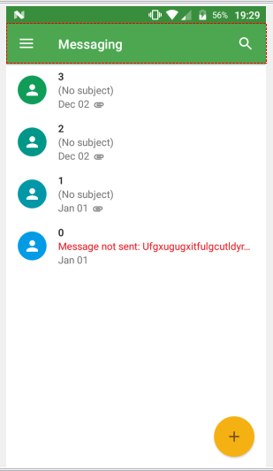
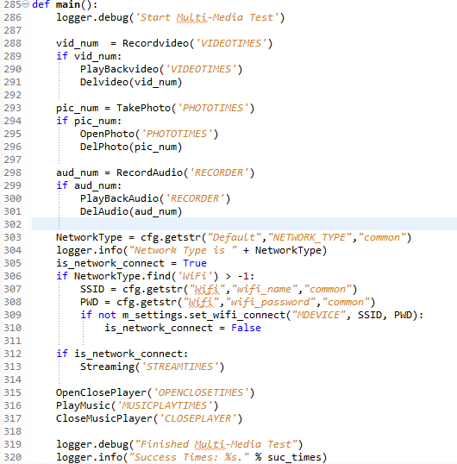
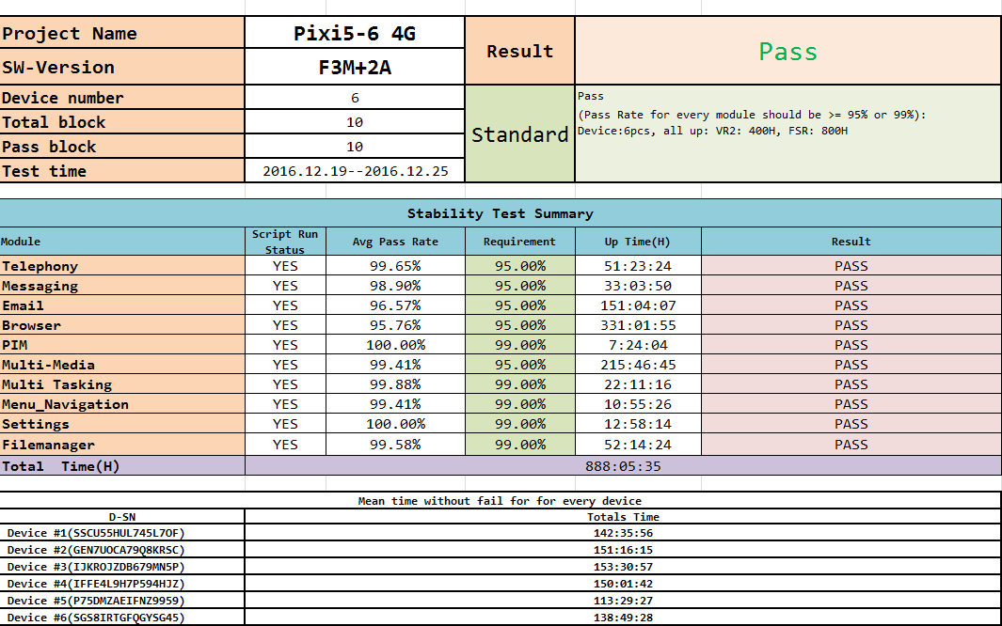
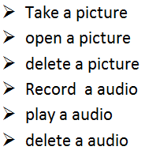

工作成果分析-MTBF测试
用例分析
脚本调试
对每个模块的测试用例进行分析
01
02
根据测试用例对每个项目的脚本进行编写调试
报告整理
MTBF测试
初始条件设置
06
03
将每台机器的测试报告整合成一份测试报告
根据preset文档对多台要测试的机器进行预设条件的设置
正式测试
预测试
05
04
1、6台及6台以上的机器同时进行测试。
2、ANR、Crash
3、VR2> 400H
VR3 FSR >800H
编写脚本完成后，对每个模块运行预测试，确保每个模块预测试成功率达到100%

Slide 8

工作成果分析-问题及解决思路
Q：当某一步操作无法获取控件怎么办？
A：press.menu()回主界面再进入
或者替换控件信息
Q:后台封装函数层次太多，
如何快速定位
A：跟踪函数定位到API接口的地方，了解每个API接口函数的功能
Q：crash和ANR log如何定位报错的模块
A：查找关键字定位报错的信息

Slide 9
工作成果分析-MTBF测试
收获
学会了调试Python脚本
掌握了整个测试的流程
总结
MTBF测试是一种稳定性测试，在产品的整个测试过程中起到了很重要的作用
建议
思路
决定
出路
测试工具TAT的优化
期望
做好与开发人员的沟通，确认所需log的类型，避免时间成本的浪费

Slide 10
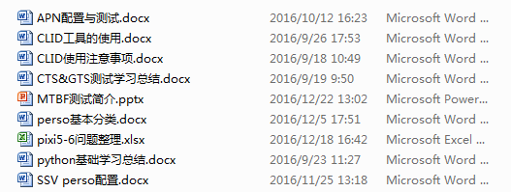
工作成果分析-收获总结
MTBF基础分享
对MTBF测试的一些基础知识同小组成员进行分享
CLID工具使用
Python基础学习
编译perso的过程中，对CLID工具中重要定制的部分做出总结
对Python基础知识以及常用的一些函数进行简单的整理
Perso分类
对ZZ perso,Country perso等不同类型的perso进行了整理
SSV perso配置
对SSV perso的机制以及配置方法进行了整理

Slide 11
1、雏鹰期间重点工作回顾；
2、自身不足及待提升能力项；
3、你想分享的事；

Slide 12


自身不足及待提升能力项
Perso定制
脚本编写
掌握好每一个需求，减少配置遗漏和失误，确保每一需求配置正确
继续深入学习Python语言，提升自己编写脚本的能力
功能自测
Log分析能力
深入学习每一个功能点的测试方法，提升自己的测试技能
测试过程中出现的crash和ANR信息，可以准确定位报错的模块

Slide 13
1、雏鹰期间重点工作回顾；
2、自身不足及待提升能力项；
3、我想分享的事；

Slide 14
我想分享的事-经验分享
态度
细节
良好的工作态度是
每一位员工必备的
细节决定成败
沟通
思考
勤思考，当前的处理方法是否是做好的解决方式？
与开发人员良好的沟通可以达到事半功倍的效果
多倾听别人的意见
能让自己变得更好
总结不仅是对知识的积累，更是对知识的回顾
倾听
总结

Slide 15
Thank You

Slide 16
SCD2016届雏鹰转正答辩 --导师陈述

Slide 17
1、培养计划
2、学习节奏把控
3、个人评价

Slide 18
雏鹰培养----硬功夫
通用类培训
专业课程
实践操作
知识拓展
1
2
3
4
1、进行轮岗学习，了解VAL内部各个team的工作内容2、测试相关工具的学习跟使用；测试流程和方法学习；
3、Perso机制讲解、操作流程、定制方式、版本释放
公司规章制度讲解、Epas-II/EP/ITSM/GOA等系统填写及规则介绍、组织架构介绍
1、CLID工具使用
2、Perso创建、修改、编译
3、运营商需求定制与验证
4、ECR流程执行
1、Google CTS测试
2、Python脚本学习与调试，支持MTBF测试

Slide 19
雏鹰培养----软实力
自动化接口人
pixi5-6 4G FR的分工定制
团队合作
客户导向
明确客户需求，及时给予反馈
定制和测试流程
处理问题时的沟通技巧和方式
有效沟通
学习分享
设定学习计划，项目中实时总结分享

Slide 20
学习节奏把控
面谈
实践操作
协助解决项目过程中遇到的困难与疑惑
针对未理解的点进行重点讲解
培训学习
完成
周目标
根据学习反馈，实时调整培训进度
月目标
学习报告
巩固知识点；在team内部进行评审、培训
总结输出

Slide 21
个人评价
求知欲高，部门的大多数培训都积极参与并反馈
学习能力强，perso定制跟MTBF测试能独立完成
执行力强，知识点讲解后能主动的进行实践操作
Pixi5-6 4G工作完成度很高；
亮点
加强创新意识
与身边同事多一些互动
测试技能的拓展
待提升

